Slide 1

Praca dyplomowa magisterska
Klasyfikacja typu osobowości
na podstawie postów internetowych
Dyplomant: inż. Marta Glanowska
Promotor: dr inż. Robert Susik

Slide 2
Plan prezentacji?

Slide 3
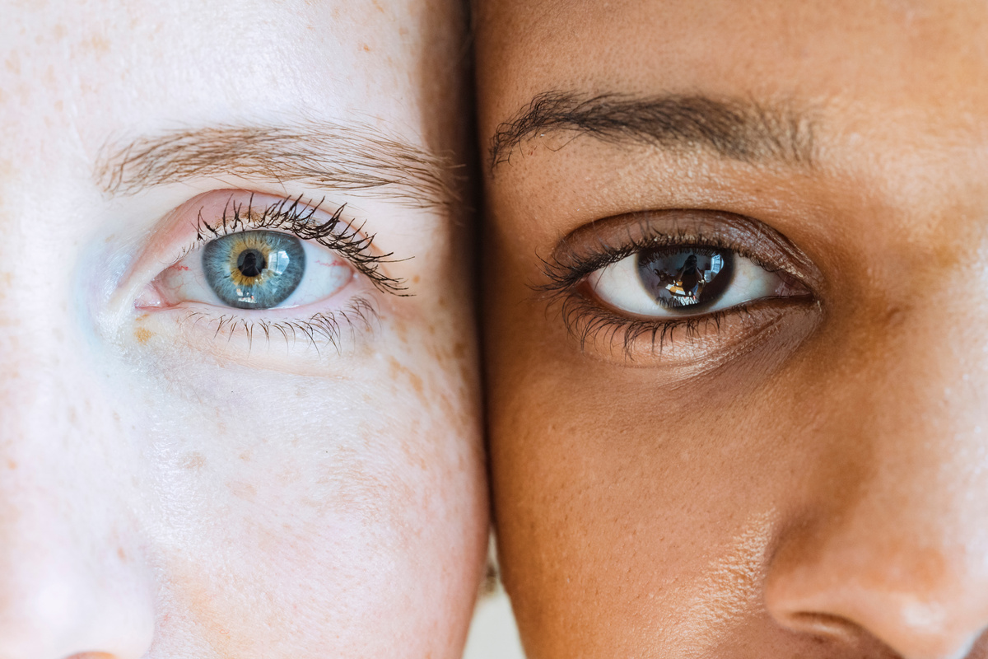


Motywacja
Rozwój osobisty
i podkreślanie różnorodności
Popularność testów osobowości
Procesy rekrutacyjne
i efektywność zespołów
Automatyzacja i wspomaganie ML
Notes:
Automatyzacja tego wszystkiego

Slide 4
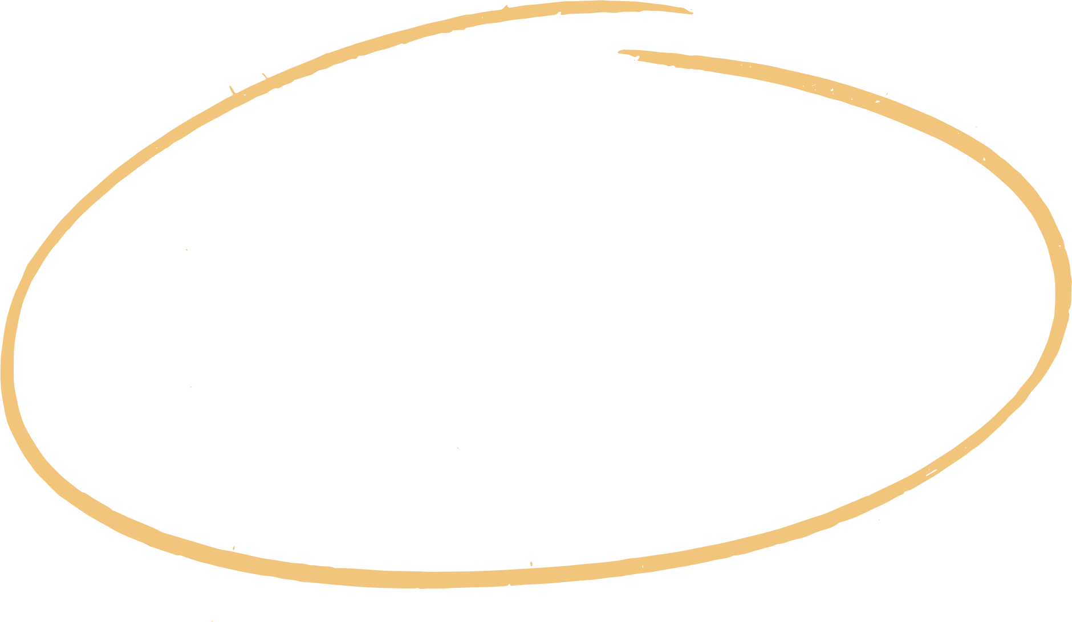
Cel i zakres pracy
Celem pracy jest eksploracja możliwości zastosowania metod uczenia maszynowego i sztucznej inteligencji w klasyfikacji typów osobowości na podstawie postów internetowych.
Zakres pracy obejmuje przegląd literatury w tej tematyce, wstępne przetworzenie danych tekstowych, przygotowanie stosownych do specyfiki danych modeli reprezentacji numerycznych badanych fragmentów, implementację i trening wybranych klasyfikatorów
oraz analizę uzyskanych wyników.

Slide 5



Model MBTI (16 osobowości)
Źródło czerpania energii i komunikacja
Ekstrawersja (E)
Introwersja (I)
Sposób zbierania informacji
i operowania nimi
ISTJ
Poznanie (S)
Intuicja (N)
Motywacja podejmowania decyzji
Myślenie (T)
Odczuwanie (F)
ESFP
Styl życia i pracy
Osądzanie (J)
Obserwacja (P)
INFP
Grafiki pochodzą z platformy https://www.16personalities.com/pl/typy-osobowosci

Slide 6
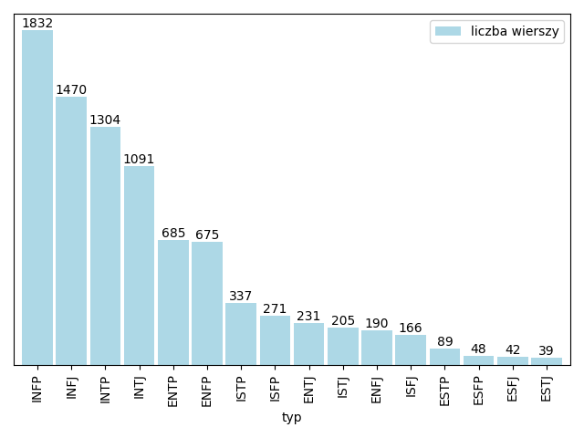



Zbiór danych
(MBTI) Myers-Briggs Personality Type Dataset
Składa się z ponad 8000 wierszy zawierających typy osobowości autorów
i udostępniane przez nich treści.

Slide 7







Przygotowanie tekstu
Złączenie w jedną próbkę wpisów należących do jednego użytkownika.
Oflagowanie linków, emotikon, wybranych znaków interpunkcyjnych, liczb. Usunięcie hashtagów. Opracowanie statystyk.
Zmniejszenie liter i tokenizacja.
Trening drzewa decyzyjnego. Uśredniony wynik 10-krotnej walidacji krzyżowej to 22.84%.
Rozdzielenie form skróconych względem apostrofu.
Stratyfikowany podział w stosunku 80:20.
Usunięcie słów bez znaczenia.

Slide 8



Dobór modeli
Klasyczne modele uczenia maszynowego
Sztuczne sieci neuronowe
Reprezentacja TF-IDF
Trzy warianty n-gramów
Mapowanie z użyciem słownika
Osadzanie słów w przestrzeni
Wielomianowa regresja logistyczna
Liniowe klasyfikatory SVM
Wielomianowy naiwny klasyfikator bayesowski
Ekstremalne wzmocnienie gradientowe (XGBoost)
Rekurencyjna sieć neuronowa z komórką GRU
Sieć neuronowa z mechanizmem Attention
Sieć neuronowa z użyciem modelu językowego BERT

Slide 9
Dobór modeli
Klasyczne modele uczenia maszynowego
Wielomianowa regresja logistyczna
Parametr C = 1
Regularyzacja L2
Entropia krzyżowa jako funkcja kosztu
Wielomianowy naiwny klasyfikator bayesowski
Parametr wygładzania addytywnego = 0.1
Liniowe klasyfikatory SVM
Ekstremalne wzmocnienie gradientowe
Strategia jeden-przeciw-pozostałym
Parametr C = 0.4
Regularyzacja L2
Kwadrat funkcji zawiasowej jako funkcja kosztu
Maksymalna głębokość drzewa = 6
Parametr lambda = 1
Regularyzacja L2

Slide 10
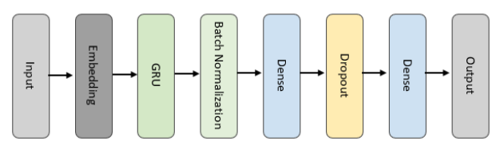
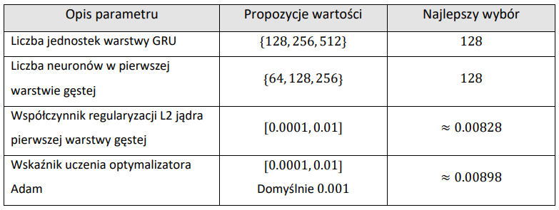
Dobór modeli
Sztuczne sieci neuronowe
16 neuronów, Softmax
Rekurencyjna sieć neuronowa z komórką GRU
30% neuronów odrzucane
Entropia krzyżowa jako funkcja kosztu
Optymalizacja Adam, wskaźnik uczenia = 0.001
128 neuronów, ReLU
Optymalizacja za pomocą KerasTuner
512 jednostek
przestrzeń 64-wymiarowa

Slide 11
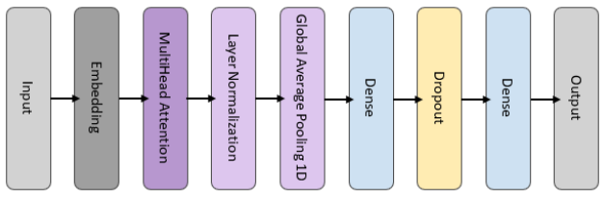
Dobór modeli
Sztuczne sieci neuronowe
16 neuronów, Softmax
Sieć neuronowa z mechanizmem Attention
30% neuronów odrzucane
Entropia krzyżowa jako funkcja kosztu
Optymalizacja Adam, wskaźnik uczenia = 0.0001
32 neurony, ReLU
regularyzacja L2, wsp. 0.01
4 moduły
przestrzeń 64-wymiarowa

Slide 12
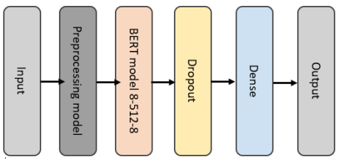
Dobór modeli
Sztuczne sieci neuronowe
Sieć neuronowa z użyciem
modelu językowego BERT
16 neuronów, Softmax
Dedykowany model przetwarzania wstępnego modułu tensorflow_hub
Entropia krzyżowa jako funkcja kosztu
Optymalizacja Adam, wskaźnik uczenia = 0.001
10% neuronów odrzucane
8 bloków koderów,
wymiarowość 512,
Attention 8 modułów

Slide 13
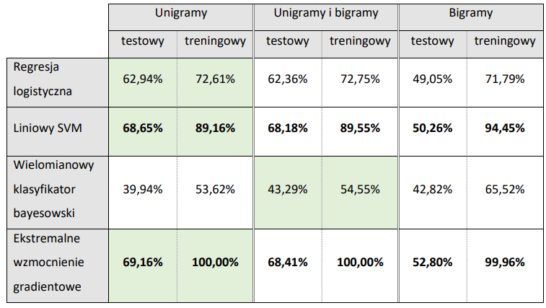
Ewaluacja wyników
Klasyczne modele uczenia maszynowego
Powyżej przedstawiono porównanie dokładności klasyfikacji klasycznych modeli uczenia maszynowego
odpowiednio dla zbioru testowego i treningowego w zależności od strategii tworzenia worka słów.
Przyjmując strategię unigramów, model ekstremalnego wzmocnienia gradientowego okazał się być
najbardziej skuteczny również pod względem wskaźnika F1 z wynikiem 56.49% na zbiorze testowym.

Slide 14
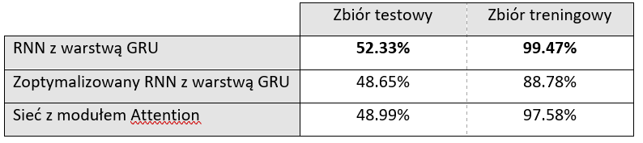
Ewaluacja wyników
Sztuczne sieci neuronowe
Powyżej przedstawiono porównanie dokładności klasyfikacji sztucznych sieci neuronowych
odpowiednio dla zbioru testowego i treningowego.
Model rekurencyjnej sieci neuronowej z warstwą GRU okazał się być najbardziej skuteczny również pod względem wskaźnika F1 z wynikiem 32.67% na zbiorze testowym.
Parametry sieci RNN z warstwą GRU zostały dostrojone za pomocą biblioteki KerasTuner, jednak nie poprawiło to jej skuteczności.
Mimo długiego czasu strojenia sieć z zastosowaniem modelu BERT nie osiągnęła wyników porównywalnych do innych przedstawionych w pracy modeli, dlatego nie pojawiła się w zestawieniu.

Slide 15
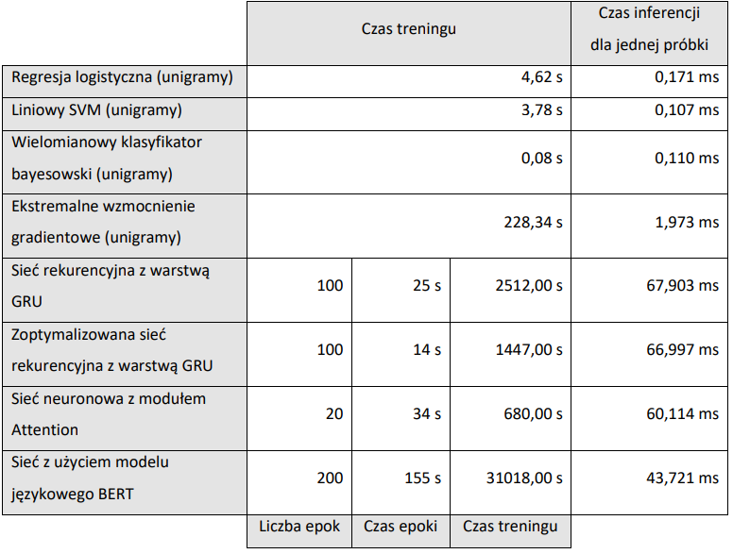
Czas treningu i inferencji
Powyżej przedstawiono czasy treningów i inferencji zaproponowanych modeli.

Slide 16


Wyniki osiągnięte przez innych autorów
Prace innych autorów bazujące na tym samym zbiorze danych.
Dane przygotowane i dzielone w różnoraki sposób, ponadto w znacznej większości podejście czterech klasyfikacji binarnych.
Wśród sześciu opisanych artykułów, autorzy jedynie dwóch z nich osiągnęli poziom dokładności powyżej 40%. W każdej z tych prób rozważali cztery przypadki binarne:
Improving Intelligent Personality Prediction using
Myers-Briggs Type Indicator and Random Forest Classifier (Abidin, et al., 2020)
KNN: 40.62%
Las losowy: 100%
Naiwny klasyfikator Bayesa: 41.03%
Personality Type Based on Myers-Briggs Type Indicator with Text Posting Style by using Traditional and Deep Learning (Ontoum & Chan, 2022)
Klasyfikator SVM: 41.97%
RNN: 49.75%

Slide 17
Wyniki osiągnięte przez innych autorów
Klasyfikator SVM: 68.65%
Prezentowana praca dyplomowa
XGBoost: 69.16%
RNN z warstwą GRU: 52.33%
Improving Intelligent Personality Prediction using
Myers-Briggs Type Indicator and Random Forest Classifier (Abidin, et al., 2020)
KNN: 40.62%
Las losowy: 100%
Naiwny klasyfikator Bayesa: 41.03%
Personality Type Based on Myers-Briggs Type Indicator with Text Posting Style by using Traditional and Deep Learning (Ontoum & Chan, 2022)
Klasyfikator SVM: 41.97%
RNN: 49.75%

Slide 18
Wnioski
Cel pracy został osiągnięty. Eksperymenty dowiodły, że zadany problem badawczy może
być skutecznie rozwiązany przy pomocy metod uczenia maszynowego i sztucznej inteligencji.
W pracy przedstawiono szereg metod przetwarzania próbek oraz strategii ich modelowania.
Wśród przeprowadzonych eksperymentów wyłoniono algorytm ekstremalnego wzmocnienia gradientowego uruchomiony na danych przygotowanych techniką TF-IDF na bazie unigramów jako najskuteczniejsze
z wszystkich przetestowanych metod rozwiązanie postawionego problemu badawczego. Wspomniany model osiągnął wartość dokładności na poziomie 69.16% na zbiorze testowym przy wskaźniku F1 przyjmującym wartość 56.49%. Uzyskany wynik jest obiecujący dla zadania klasyfikacji typów osobowości na podstawie analizy postów internetowych, także na tle innych istniejących rozwiązań.

Slide 19

Zastosowanie
Coaching i rozwój osobisty
Procesy rekrutacyjne
Wykorzystanie potencjału indywidualnych osób i poprawa
ich relacji z bliskimi ludźmi poprzez rzetelniejsze odkrywanie ich codziennych motywacji, sposobu komunikacji
oraz definiowanie kierunku rozwoju.
Przyspieszenie procedury rekrutacji
na wstępnych etapach dzięki wykorzystaniu danych
ze specjalistycznych serwisów społecznościowych, np. LinkedIn.
Przedsiębiorcy i efektywność zespołów pracowniczych
Wtyczka na portalach społecznościowych
i w aplikacjach
Wspomaganie managerów w celnym określeniu ról w zespole na podstawie naturalnych zdolności i tendencji zatrudnionych pracowników. Pomoc
dla przedsiębiorców w rozpoznaniu swoich mocnych i słabych stron.
Zautomatyzowane rozpoznawanie typu osobowości. Poprawienie rzetelności wyników i wzrost popularności danych aplikacji.

Slide 20



Możliwości rozwoju projektu
Przetestowanie zaproponowanych architektur dla innych modeli osobowości, które zyskują na popularności, takich jak Wielka Piątka.
Zbalansowanie używanego zbioru pod względem liczności dla poszczególnych typów
i ponowny trening.
Rozszerzenie możliwości modelu na klasyfikację wiadomości z prywatnych konwersacji czy komentarzy.

Slide 21
Dziękuję za uwagę

